Slide 1
Агата Кристи –
королева детективов
Виртуальная книжная выставка книг из фонда Кургатовского филиала Мечетлинской библиотечной системы

Slide 2
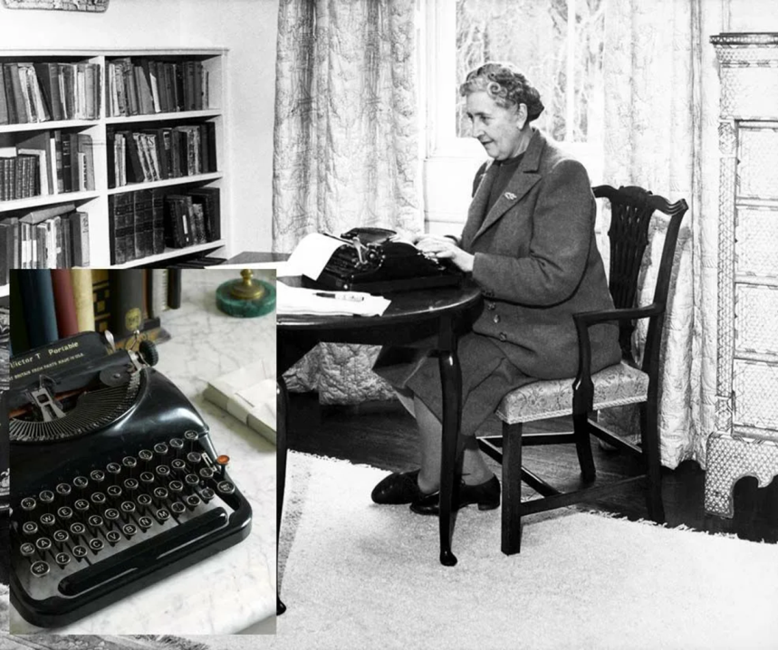
Агата Кристи родилась 15 сентября 1890 г. в г. Торки (графство Девон).
Полное имя писательницы Агата Мэри Кларисса Маллоуэн, урожденная Миллер, однако всему миру она известна как Агата Кристи, по фамилии первого супруга. Является автором более сотни рассказов,
17 пьес, более 70 детективных романов, переведенных на десятки языков мира.
За заслуги на поприще литературной деятельности в 1971 г. Агата Кристи удостаивается звания Кавалердама ордена Британской Империи.

Slide 3
Агата Кристи покорила постсоветское пространство сразу же, букинисты старались собрать все тома с её романами, повестями и рассказами. Леди Агатой восхищалась как интеллигенция, так и рабочий класс. В конце 1999 года радиостанция
«Эхо Москвы» провела опрос среди своих слушателей с целью определить «кумира века». Агата Кристи вместе с Сальвадором Дали, принцессой Дианой, Мэрилин Монро и «Битлз» вошла в пятёрку лучших. Романы Кристи по-прежнему приносят удовольствие миллионам читателей. Королева детективов была прекрасной рассказчицей. Её истории не затянуты, и всё время хочется узнать, что будет дальше. По словам Ривьера, «в них живёт вечная, загадочная, добрая Англия». Уважаемые пользователи библиотеки, рассказать обо всех произведениях Агаты Кристи просто невозможно! Эта виртуальная книжная выставка познакомит вас лишь с некоторыми и, возможно, поможет вам найти путь к самым интересным, любимым и удивительным детективным историям, которые вы будете читать и перечитывать.

Slide 4
Кристи А. Восточный экспресс : романы / А. Кристи. - Москва : Правда, 1991.- 704 с.: ил.
Где-то в югославской глуши сразу после полуночи знаменитый Восточный экспресс застревает в сугробе. На утро американский миллионер Сэмюэл Эдуард Рэтчетт обнаружен в собственном купе убитым. Ему нанесли дюжину ножевых ударов, дверь купе заперта изнутри. Это может означать только одно: убийца - один из попутчиков. Изолированные снежным штормом пассажиры с опасным убийцей, скрывающимся среди них, вверяют свою судьбу и расследование преступления маленьким серым клеточкам Эркюля Пуаро. Детектив должен найти убийцу среди десятков его врагов, пока тот не нанес очередной удар.

Slide 5
Кристи, Агата Загадка Эндхауза / Агата Кристи ; [пер. с англ. Е. Нетесовой]. - Москва : Эксмо, 2012. - 254 с.; 21 см.
Загадка Эндхауза «Опасность дома на окраине» (также – Загадка Эндхауза) был написан в 1932 году. Это произведение не считается одним из лучших Агаты Кристи, но является одним из известнейших. Сюжет: В санатории Пуаро и капитан Гастингс знакомятся с девушкой по имени Ник, несколько раз случайно избегшей гибели. Пуаро пытается убедить ее, что на нее покушаются…

Slide 6
Кристи, Агата Десять негритят / Агата Кристи ; [пер. с англ. Л. Беспаловой]. - Москва : Эксмо, 2011. - 254 с.; 21 см.
Десять негритят Роман написан в 1939 году. Из соображений политкорректности впоследствии печатался под названием «И никого не стало». Писательница считала этот роман своим лучшим произведением и в 1943 году написала по нему пьесу. Роман также является самым продаваемым романом Агаты Кристи: во всём мире продано около ста миллионов экземпляров. Сюжет: Десять никак не связанных между собой людей оказались в особняке на уединенном острове... Кто вызвал их сюда таинственным приглашением? Зачем кто-то убивает их, одного за другим, самыми невероятными способами? Почему все происходящее так тесно переплетено с веселым детским стишком?

Slide 7
Кристи, Агата Убийство Роджера Экройда : [Пер. с англ.] / Агата Кристи. - Ташкент : Фан, 1991. - 141,[1] с.; 20 см.
Убийство Роджера Экройда Роман написан в 1926 году. Действие романа происходит в вымышленной английской деревне Кингз Эббот. Повествование ведётся от лица доктора Джеймса Шеппарда, который становится ассистентом Пуаро (в большинстве других произведений, посвящённых Пуаро, эту роль выполняет капитан Гастингс). Сюжет: Действие начинается со смерти миссис Феррар, богатой вдовы, по слухам, убившей своего мужа. Жители деревни полагают, что вдова совершила самоубийство, до тех пор пока не погибает Роджер Экройд вдовец, собиравшийся жениться на миссис Феррар…

Slide 8
Спасибо за внимание!
Автор: Мавликаева Альмира Радмиловна
библиотекарь Кургатовского филиала.

